Slide 1
第6讲 数据库应用系统
云南民族大学 数学与计算机科学学院
潘文林 博士/教授
©2018 潘文林 版权所有，未经允许，不允许外传和供TA人使用

Slide 2
教学目标
用户通过应用程序的UI来访问（增删改查）数据库中的数据
中间件：为应用程序访问各类数据库提供统一接口的软件
DB应用系统编程：嵌入式SQL、存储过程、UI端数据访问编程
本讲是数据库应用开发与运维的关键技术之一，是信息系统开发必备的知识，务必理解好
相关职业
通过UI完成业务工作
DB应用开发与运维
DB设计
DBMS平台研发
基础和应用基础研究

Slide 3
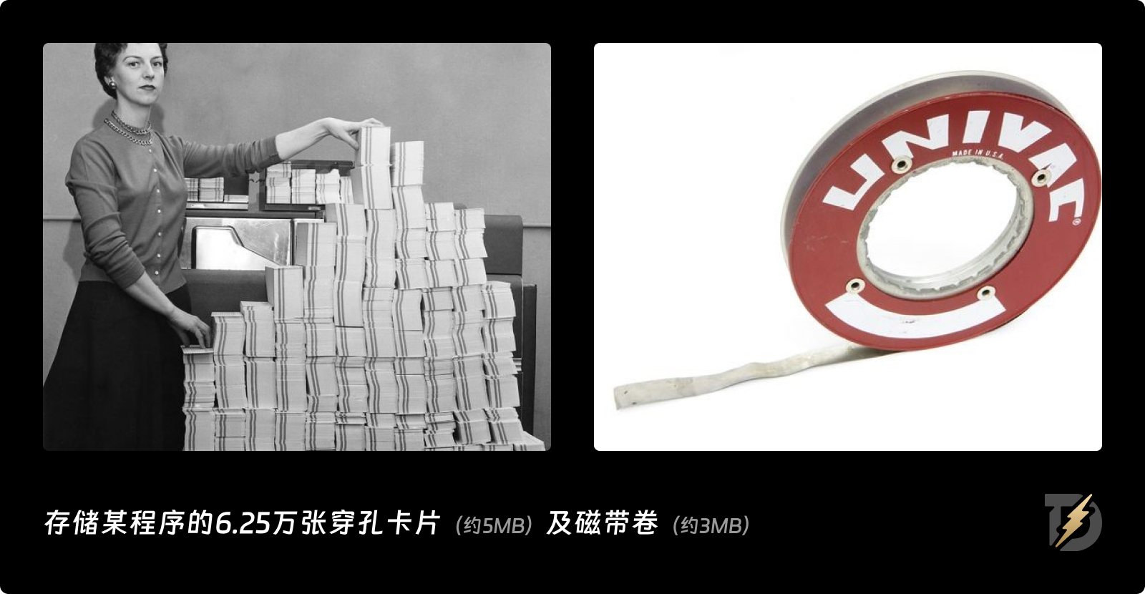
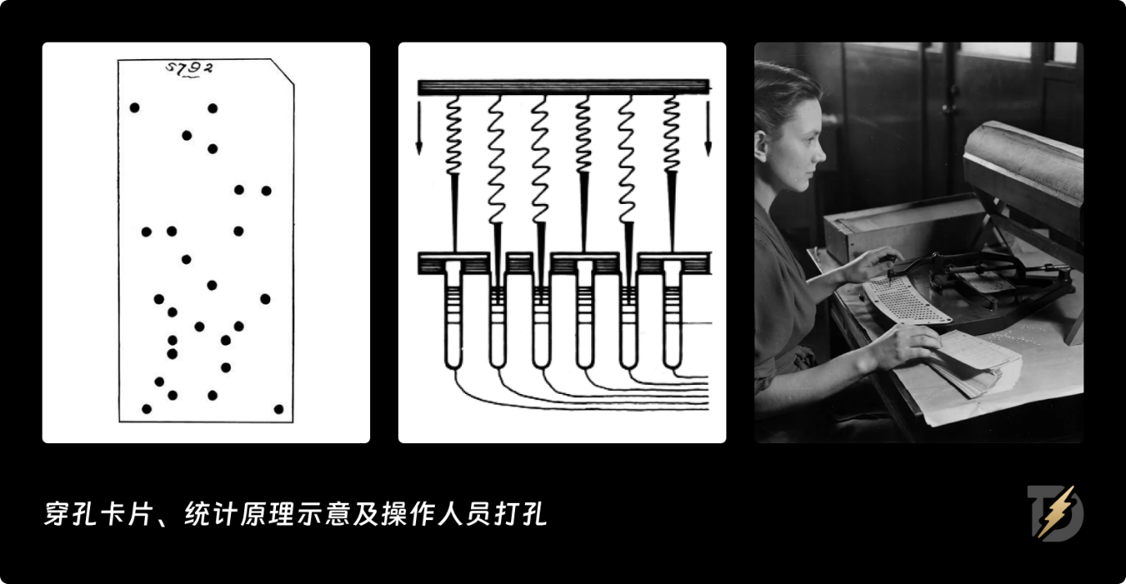
数据管理程序的技术发展历史
第一阶段：手工管理数据（1950年代中期前）
核心技术：穿孔卡片、磁带。
关键特点：数据不共享，一个程序专属一组数据；程序和数据之间缺乏独立性与持久性。
主要痛点：数据极度冗余，程序之间无法协同，硬件昂贵且读写顺序。
穿孔卡片和磁带系统。程序和数据紧密绑定，硬件几乎没有操作系统。

Slide 4
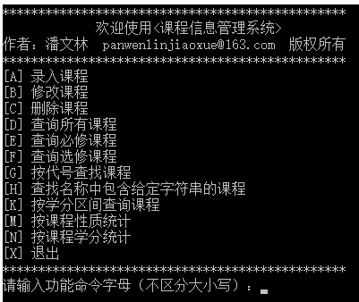
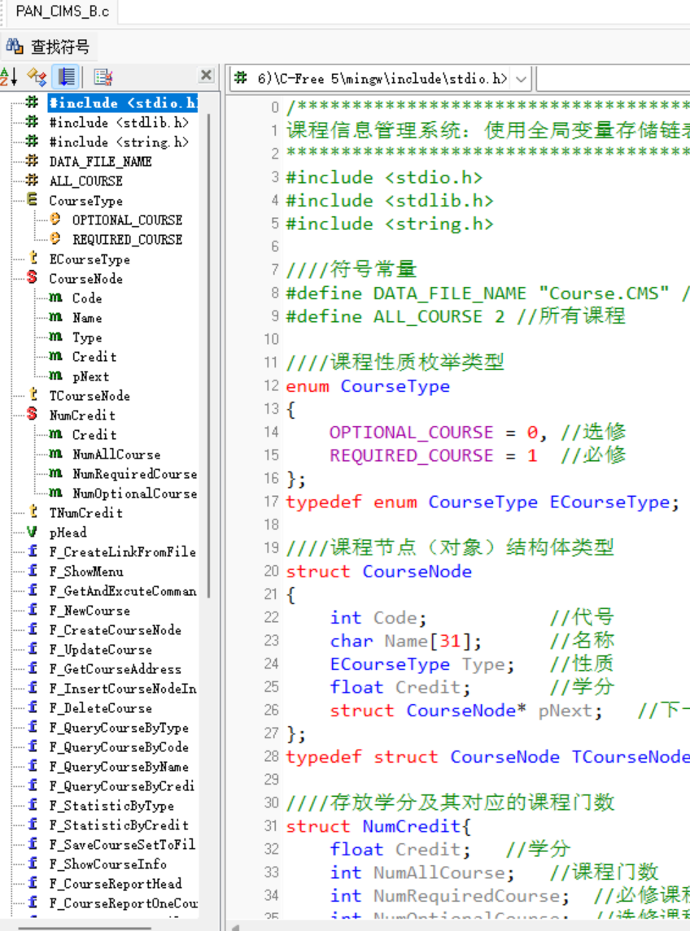
第二阶段：文件系统阶段（1950年代后期至1960年代中期）
核心技术：顺序文件、索引文件（如ISAM）、磁带、磁盘。
关键特点：数据可以长期保存，可跨程序共享（以文件为单位），程序通过简单的文件API（如C语言的fread， fwrite）访问。
主要痛点：
数据独立性差：文件结构改变，应用程序必须修改。
缺乏原子性：系统崩溃可能使文件内容不完整。
查询能力弱：无法进行高灵活性的关联查询。
操作系统出现后，文件系统开始管理数据。典型应用：账务管理系统。

Slide 5
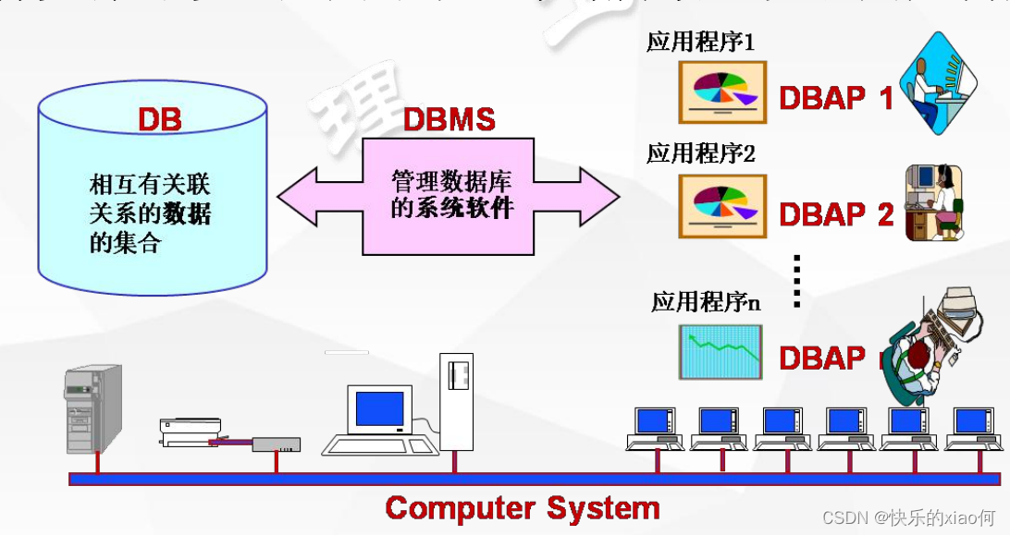
第三阶段：数据库管理阶段（1960年代末至2000年代初）
存储
管理
核心技术：
网状/层次数据库 (20世纪60年代)：IMS（IBM信息管理系统）等。解决了文件系统的关联问题，但数据访问路径需预先指定，不够灵活。
关系型数据库 (RDBMS，自1970年)：Oracle、DB2、SQL Server、MySQL、PostgreSQL等。基于数学集合论，使用结构化查询语言（SQL） 进行声明式操作，极大隔离了物理存储细节。
关键飞跃：ACID（原子性、一致性、隔离性、持久性）保证、数据的逻辑与物理独立性、标准SQL接口、索引与查询优化器。
主要痛点：面对世纪之交的互联网爆发（海量数据、高并发写入），传统RDBMS在水平/横向扩展（Scale-Out）方面遇到瓶颈，且对非结构化数据（文本、日志、图片等）不友好。
现代数据管理的核心，关系型数据库成为绝对主流。
应用程序和数据库分离！！

Slide 6
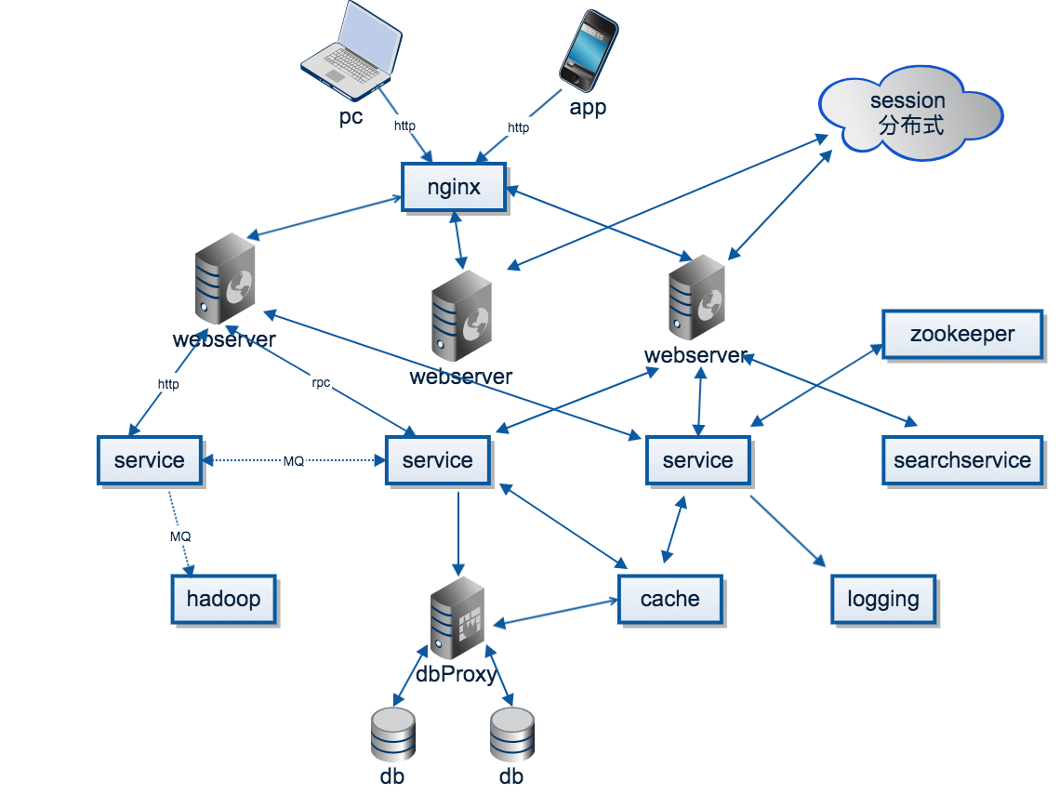
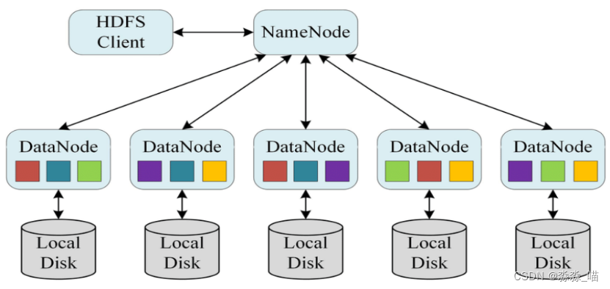
第四阶段：分布式数据管理 / 大数据时代（21世纪初至2010年代中期）
谷歌论文（GFS、MapReduce、Bigtable）引领了这场革命，旨在用廉价商用机集群处理海量数据。

Slide 7

第四阶段：分布式数据管理 / 大数据时代（21世纪初至2010年代中期）
核心技术：
NoSQL（Not Only SQL）：键值存储（Redis）、文档存储（MongoDB）、列族存储（Cassandra， HBase）、图数据库（Neo4j）。
大数据计算框架：Hadoop（HDFS + MapReduce）、Spark， Flink。
关键特点：
放弃部分ACID（特别是强一致性），换取高可用与水平扩展能力（CAP定理）。
接受最终一致性（Eventual Consistency）。
支持非结构化/半结构化数据（JSON， XML）。
计算与存储初步分离。
主要痛点：NoSQL查询能力弱（缺乏Join和复杂聚合），缺乏统一标准，多系统数据孤岛再现，运营复杂度过高。

Slide 8
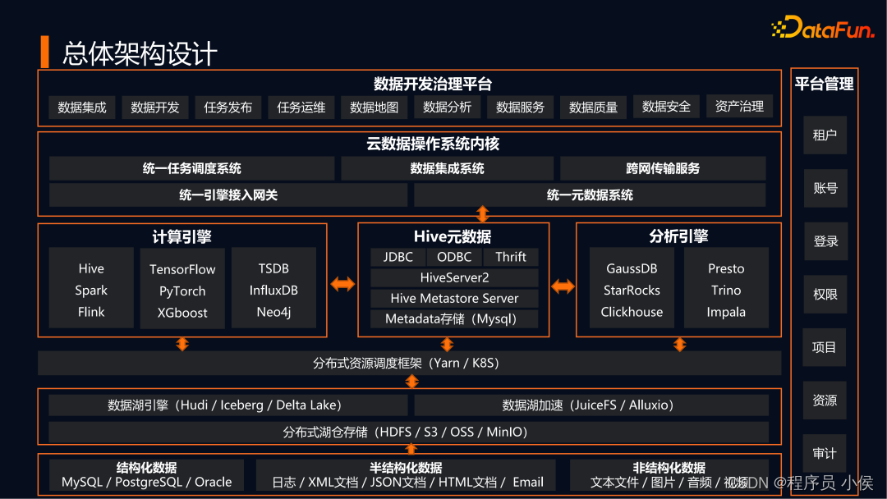
第五阶段：云原生与融合时代（2015年至今）

Slide 9
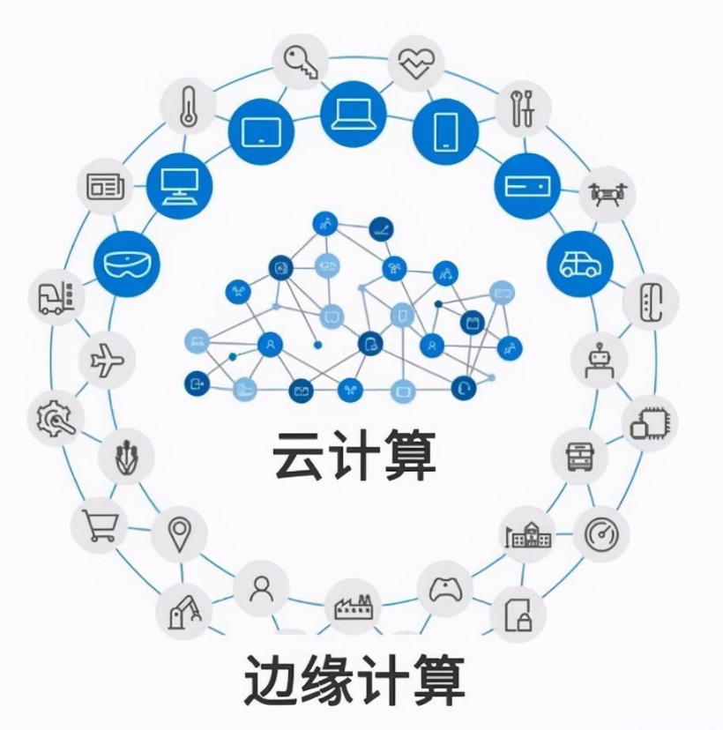
第五阶段：云原生与融合时代（2015年至今）
核心技术：
云原生数据库：Aurora， Spanner， Snowflake， TiDB。实现存储与计算彻底分离，可独立弹性伸缩。
NewSQL：兼具NoSQL的水平扩展性与RDBMS的ACID与SQL能力（如Google Spanner、CockroachDB）。
湖仓一体：数据湖（廉价存储原始格式数据）+ 数据仓库（高性能结构化查询）融合，代表：Iceberg， Hudi， Delta Lake。
数据虚拟化：通过统一查询层访问异构数据源，而不需物理搬迁数据。
智能化：引入机器学习进行自动调参、索引推荐、查询优化和异常检测。
关键趋势：
Serverless（无服务器）：完全托管，按实际使用量（查询次数、存储量）计费，无需关心底层服务器。
实时化：流批一体，从“批处理”演进到“实时或近实时”数据处理。
治理自动化：主动元数据管理、数据血缘、合规与隐私保护（如数据脱敏）集成到核心引擎中。
核心是让数据管理回归简单与智能，融合前几个阶段的优点，并利用云基础架构的弹性。

Slide 10
总结对比
阶段 | 存储介质/模型 | 关键特性 | 核心挑战
人工管理 | 卡片、磁带 | 程序与数据强绑定，无OS管理 | 无法共享，高度冗余
文件系统 | 磁盘、顺序/索引文件 | 持久化，简单API | 依赖性强，一致性差，查询弱
数据库 (RDBMS) | 关系模型，SQL | ACID强一致，逻辑独立性 | 扩展成本高，非结构化数据不友好
大数据 (NoSQL) | 键值/文档/列族 | 水平扩展，高可用，最终一致 | 查询能力弱，缺乏事务，运维复杂
云原生与融合 | 存算分离，湖仓一体 | 弹性伸缩，全场景融合，自动化 | 技术选型复杂，跨云治理

Slide 11
数据库应用程序的结构
应用结构：用户通过应用程序的UI来访问数据库

Slide 12
逻辑结构：应用程序 通过 中间件 访问数据库
Notes:
演示简单数据库应用系统：Access数据库应用程序、Web数据库应用程序

Slide 13
DB中间件
应用程序直接访问数据库的问题：不同类型的DBMS提供的访问接口不同，学习成本太高！
DB中间件软件：为应用程序访问各类数据库提供统一的接口 降低学习成本！
应用程序使用中间件提供的接口，发送数据库访问请求给中间件，中间件负责访问相应的DB，返回访问结果给应用程序。

Slide 14
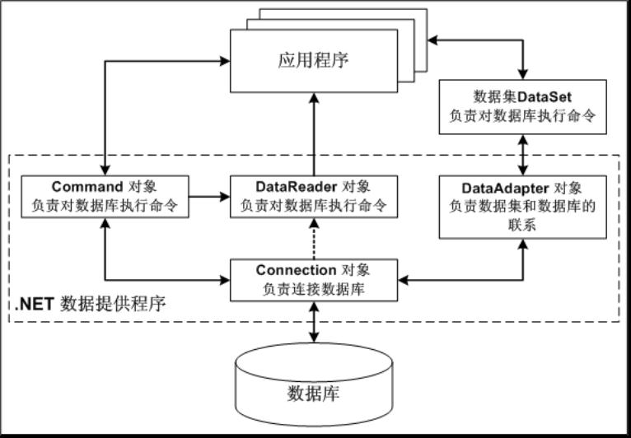
应用程序通过中间件访问数据库的常见架构
代码示例
各种中间件的软件架构相似，给应用程序提供访问数据库的接口大致相同
.Net应用程序访问数据库的体系结构

Slide 15
嵌入式SQL
SQL的两种类型
交互式：在DBMS平台上直接运行
嵌入式：把SQL代码嵌入到应用程序的代码中来存取DB
嵌入式SQL需要解决的问题
应用程序要使用DBMS厂商提供的DB存取接口或中间件厂商提供中间件标准接口来存取DB
应用程序的代码和SQL之间必须能够互相传递数据或共享数据：应用程序编译器需要把嵌入式SQL的代码编译为可执行的交互式SQL
示例：嵌入了SQL的C程序
//程序中使用的各种函数库
#include ……
//定义共享变量
EXEC SQL BEGIN DECLARE SECTION;
char S_DeptName[64];
char S_StdID[64];
char S_StdName[64];
char S_StdSex[64];
int S_StdAge;
int S_NewAge;
EXEC SQL END DECLARE SECTION;
//定义SQL通信区（缓冲区）：结构体变量
EXEC SQL INCLUDE sqlca;

Slide 16
示例：嵌入了SQL的C程序
int main(void) {
int Count = 0; //计数用
char yn; //是或否
//输入所在系：用共享变量S_DeptName来存放
printf(“输入系简称 (CS/MA/IS): ");
scanf("%s", S_DeptName);
//连接数据库TEST
EXEC SQL CONNECT TO TEST@localhost:54321 USER "SYSTEM" /"MANAGER";
//定义游标SX(存放嵌入式SQL查询结果（集合数据）的缓冲区)
EXEC SQL DECLARE SX CURSOR FOR
SELECT ID, Name, Sex, Age
FROM Student
WHERE Dept = :S_DeptName; //条件由共享变量提供数据
//打开游标SX，游标指针指向查询结果的第一行
EXEC SQL OPEN SX;

Slide 17
示例：嵌入了SQL的C程序
/*用循环结构逐条处理结果集中的记录*/
while(1) {
/*把游标指针指向的数据写到共享变量中, 执行成功否的消息会写到SQL通信区*/
EXEC SQL FETCH SX INTO :S_SID, :S_SName, :S_SSex, :S_SAge;
if (sqlca.sqlcode != 0) break; //从游标读取数据操作失败，退出死循环
count++; //人数+1
//第一行，输出表头
if(count == 1) printf(“%-10s %-20s %-10s %-10s\n”, “学号”, “姓名”, “”, “”);
//输出学生信息
printf(“%-10s %-20s %-10s %-10d\n”, S_SID, S_SName, S_SSex, S_SAge);
/*询问用户是否要更新该学生的年龄*/
printf(“修改年龄否(y/n)?");
do{
scanf(“%c”, &yn);
} while(yn != ‘N’ && yn != ‘n’ && yn != ‘Y’ && yn != ‘y’);

Slide 18
示例：嵌入了SQL的C程序
/*修改年龄*/
if(yn == ‘y’ || yn == ‘Y’) {
printf(“输入新的年龄：");
scanf(“%d”, &S_NewAge);
//嵌入式SQL：修改当前游标指向的学生年龄
EXEC SQL
UPDATE Student
SET Sage = :S_NewAge
WHERE CURRENT OF SX ;
}
}//while(1)结束
EXEC SQL CLOSE SX; //关闭游标缓冲区SX
EXEC SQL COMMIT WORK; //提交更新操作
EXEC SQL DISCONNECT TEST; //断开数据库连接
}

Slide 19
嵌入了SQL的应用程序关键技术
嵌入式SQL的应用程序：将SQL语句嵌入应用程序代码中。被嵌入的程序设计语言，如C、C++、Java，称为宿主语言
所有嵌入式SQL语句必须加前缀EXEC SQL，以 ; 结束: EXEC SQL <SQL语句>;
嵌入式SQL：操纵数据库
高级语言语句：控制程序流程
嵌入式SQL和主语言之间通信
SQL通信区（缓冲区）：向主语言传递SQL语句的执行状态信息；使主语言能够据此控制程序流程
共享变量：主语言向SQL语句提供参数；将SQL语句查询数据库的结果交主语言进一步处理
游标(存s放SQL查询结果集的缓冲区)：解决集合性操作语言SQL与过程性操作语言(宿主语言)处理集合数据的不匹配问题

Slide 20
嵌入了SQL的应用程序关键技术

Slide 21
嵌入了SQL的应用程序关键技术
动态嵌入式SQL：程序运行过程中根据需要组装出SQL语句。
组装的SQL语句
带参数的SQL语句
①运行时组装SQL语句字符串
②带参数的嵌入式SQL：占位符? 表示该位置的数据在运行时给定，不是编译时绑定。
EXEC SQL BEGIN DECLARE SECTION;
char *sqlstr = "INSERT INTO test VALUES(?,?)";
EXEC SQL END DECLARE SECTION;
... ...
// 准备：把字符串sqlstr处理为SQL语句stmt
EXEC SQL PREPARE stmt FROM : sqlstr;
... ...
//执行stmt语句，用USING后给出的数据替换?
EXEC SQL EXECUTE stmt USING 1, ‘A’;
EXEC SQL EXECUTE mystmt USING 2, ‘B’;
EXEC SQL BEGIN DECLARE SECTION;
char stmt[500];
……
EXEC SQL END DECLARE SECTION;
......
strcpy(stmt, “insert into Student…….”);
EXEC SQL EXECUTE IMMEDIATE :stmt;

Slide 22
示例：Node.js + MySQL
Node.js 是一个基于 Chrome V8 引擎的 JavaScript 运行时环境
Node.js程序中，建立数据库连接
查询数据（SELECT）
const mysql = require('mysql2');
// 创建连接池（推荐生产环境使用）
const pool = mysql.createPool({
host: 'localhost', // 数据库服务器地址
user: 'root', // 数据库用户名
password: 'password', // 数据库密码
database: 'test_db', // 要连接的数据库名称
waitForConnections: true,
connectionLimit: 10, // 连接池最大连接数
queueLimit: 0
});
// 获取一个 Promise 版本的连接
const promisePool = pool.promise();
async function getUsers() {
try {
const [rows, fields] = await promisePool.query(
'SELECT * FROM users’
);
console.log(rows);
return rows;
} catch (err) {
console.error('查询出错:', err);
throw err;
}
}

Slide 23
示例：Node.js + MySQL
插入数据（INSERT）
更新数据（UPDATE）
async function addUser(user) {
try {
const [result] = await promisePool.query('
INSERT INTO users (name, email)
VALUES (?, ?)
',
//页面程序中给2个占位符？数据的变量
[user.name, user.email]
);
console.log('插入ID:', result.insertId);
return result;
} catch (err) {
console.error('插入出错:', err);
throw err;
}
}
async function updateUser(id, updates) {
try {
const [result] = await promisePool.query('
UPDATE users
SET name = ?
, email = ?
WHERE id = ?
',
//页面程序中给3个占位符？数据的变量
[updates.name, updates.email, id]
);
console.log('影响行数:', result.affectedRows);
return result;
} catch (err) {
console.error('更新出错:', err);
throw err;
}
}

Slide 24
示例：Node.js + MySQL
删除数据（DELETE）
预处理语句【需要用这个技术】
async function deleteUser(id) {
try {
const [result] = await promisePool.query('
DELETE FROM users
WHERE id = ?
',
//页面程序中给1个占位符？数据的变量
[id]
);
console.log('删除行数:', result.affectedRows);
return result;
} catch (err) {
console.error('删除出错:', err);
throw err;
}
}
async function getUserById(id) {
try {
// 准备预处理语句
const [rows] = await promisePool.execute('
SELECT *
FROM users
WHERE id = ?
',
[id]
);
return rows[0];
} catch (err) {
console.error('查询出错:', err);
throw err;
}
}
预处理语句：提高性能，防止 SQL 注入。

Slide 25
示例：PHP + MySQL
PHP 是一种流行的服务器端脚本语言，特别适合 Web 开发
PHP程序中，建立数据库连接
<?php
try {
$conn = new PDO("mysql:host=$servername;dbname=$dbname", $username, $password);
// 设置 PDO 错误模式为异常
$conn->setAttribute(PDO::ATTR_ERRMODE, PDO::ERRMODE_EXCEPTION);
echo "连接成功";
}
catch(PDOException $e) {
echo "连接失败: " . $e->getMessage();
}
?>
查询用户数据，把用户数据绑定给网页中的对象数组上
$stmt = $conn->prepare("SELECT id, name, email FROM users");
$stmt->execute();
// 设置结果集为关联数组
$result = $stmt->setFetchMode(PDO::FETCH_ASSOC);
foreach($stmt->fetchAll() as $row) {
echo "id: " . $row["id"]. " - Name: " . $row["name"]. " - Email: " . $row["email"]. "<br>";
}

Slide 26
示例：Python + MySQL
Python 是当今最受欢迎的编程语言之一
Python程序中，建立数据库连接
查询数据，把数据打印在屏幕上
import mysql.connector
# 创建数据库连接
db = mysql.connector.connect(
host="localhost",
user="yourusername",
password="yourpassword",
database="yourdatabase"
)
print("数据库连接成功!")
cursor = db.cursor()
cursor.execute("
SELECT *
FROM your_table
")
# 获取所有结果
results = cursor.fetchall()
for row in results:
print(row)

Slide 27
示例：Java + MySQL
Java 是企业级应用开发中最常用的编程语言
Java程序中，建立数据库连接
String url = "jdbc:mysql://localhost:3306/你的数据库名?useSSL=false&serverTimezone=UTC";
String username = "你的用户名";
String password = "你的密码";
try {
Connection connection = DriverManager.getConnection(url, username, password);
System.out.println("数据库连接成功！");
} catch (SQLException e) {
System.out.println("数据库连接失败");
e.printStackTrace();
}
查询数据，把数据打印在屏幕上
Statement statement = connection.createStatement();
String sql = "SELECT * FROM 表名";
ResultSet resultSet = statement.executeQuery(sql);
while (resultSet.next()) {
int id = resultSet.getInt("id");
String name = resultSet.getString("name");
System.out.println("ID: " + id + ", Name: " + name);
}

Slide 28
SQL编程：语言要素，存储过程、函数和触发器编程
为了提升DBMS处理数据的能力，各数据库服务器厂商在DBMS平台上都对标准SQL做了扩展
SQL Server：Tranacstion-SQL
Oracle：PL/SQL
MySQL：MySQL
……
扩展的SQL语言具备类似于C语言等过程程序设计语言特性：数据类型，常量和变量，顺序、选择和循环结构，内置函数和自定义函数等，因此，SQL程序可实现复杂的数据处理任务。
存储过程(Stored Procedure)
完成特定数据处理和数据操作任务（完成特定业务逻辑）的SQL程序，经编译和优化后作为数据库对象存储在数据库服务器中，可直接执行或被应用程序调用。
函数(Function)
与存储过程相似，但不能被应用程序直接调用，只能在SQL程序中使用。
触发器(Trigger)
实现数据库完整性约束的SQL程序，分为 修改模式 和 更新表数据 触发两类。

Slide 29
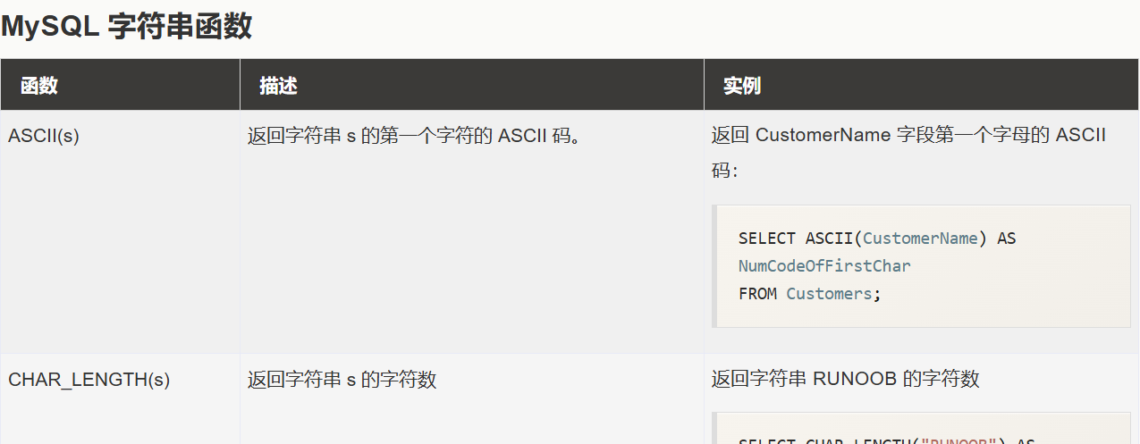
MySQL编程技术
基本要素
数据类型（前面讲过）。
内置函数。
变量。
流程控制语句。
自定义函数。
存储过程。
触发器。
MySQL内置函数
https://www.runoob.com/mysql/mysql-functions.html
字符串函数
数字函数
日期函数
高级函数

Slide 30
MySQL编程技术
MySQL存储过程代码示例
功能：计算 1 到 N 的整数中，所有数的总和、所有偶数的和、所有奇数的和、所有能被 3 整除的数的和。
DELIMITER // --更改语句结束符，以便在存储过程中编写多条SQL
CREATE PROCEDURE CalculateSums(
IN p_n INT, -- 输入参数：上限值 N
OUT p_total_sum INT, -- 输出参数：总和
OUT p_even_sum INT, -- 输出参数：偶数和
OUT p_odd_sum INT, -- 输出参数：奇数和
OUT p_div3_sum INT -- 输出参数：能被 3 整除的数的和
)
BEGIN
-- 1. 声明局部变量
DECLARE i INT DEFAULT 1; -- 循环计数器
DECLARE total INT DEFAULT 0; -- 累加总和
DECLARE even_total INT DEFAULT 0;
DECLARE odd_total INT DEFAULT 0;
DECLARE div3_total INT DEFAULT 0;
-- 2. 循环处理（WHILE 结构）
WHILE i <= p_n DO
SET total = total + i; -- 累加总和
-- 条件判断：偶数 / 奇数（使用 IF）
IF i % 2 = 0 THEN
SET even_total = even_total + i;
ELSE
SET odd_total = odd_total + i;
END IF;
-- 条件判断：能否被 3 整除（使用 CASE 结构）
CASE
WHEN i % 3 = 0 THEN
SET div3_total = div3_total + i;
ELSE
BEGIN END;
END CASE;
-- 计数器递增
SET i = i + 1;
END WHILE;
-- 3. 将计算结果赋给输出参数
SET p_total_sum = total;
SET p_even_sum = even_total;
SET p_odd_sum = odd_total;
SET p_div3_sum = div3_total;
-- 4. 可选：在调用时打印结果集（便于教学观察）
SELECT
total AS '总和',
even_total AS '偶数和',
odd_total AS '奇数和',
div3_total AS '能被3整除的和';
END //
DELIMITER ; -- 恢复默认结束符

Slide 31
MySQL编程技术
存储过程的优点
运行效率高：已编译和优化后以二进制可执行代码形式存储在服务器，可直接执行；其它SQL代码要先编译在执行
降低客户客户端应用程序和数据库服务器之间的通信量：不传递SQL代码，只传递存储过程相关标识和参数等
提升数据库应用系统安全性：应用程序中没有嵌入式SQL代码，应用程序与数据库服务器之间不传递SQL代码，保证SQL代码不外泄，避免SQL攻击
减低用户交互与数据处理功能耦合性：应用程序负责用户交互（可用性）， 存储过程负责数据处理（高效与正确）
MySQL存储过程代码示例
-- 声明用户变量接收输出参数
CALL CalculateSums(10, @sum, @even, @odd, @div3);
-- 查看输出参数的值
SELECT @sum AS '总和'
, @even AS '偶数和'
, @odd AS '奇数和'
, @div3 AS '能被3整除的和';
Notes:
应用程序中调用存储过程

Slide 32
内存数据库：SQLite等嵌入到应用程序中的数据库
内存数据库
将数据放在内存中直接操作
抛弃了磁盘数据管理的传统方式，基于全部数据都在内存中重新设计了体系结构，并且在数据缓存、快速算法、并行操作方面也进行了相应的改进，所以数据处理速度比传统数据库的数据处理速度要快很多，一般都在10倍以上
高性能要求，数据量不是特别大
应用广泛：手机通讯录
常用内存数据库
SQLite：一个小型的C程序库，实现了独立的，可嵌入的，零配置的SQL数据库引擎。支持很多种语言的编程接口，C/C++、Java、Python、.Net、Ruby、Perl
Altibase
Oracle Berkeley DB
Oracle TimesTen
eXtremeDB
H2 Database

Slide 33
小结
用户通过应用程序的UI来访问（增删改查）数据库中的数据
中间件：为应用程序访问各类数据库提供统一接口的软件
DB应用系统编程：嵌入式SQL、存储过程、UI端数据访问编程
本讲是数据库应用开发与运维的关键技术之一，是信息系统开发必备的知识，务必理解好
相关职业
通过UI完成业务工作
DB应用开发与运维
DB设计
DBMS平台研发
基础和应用基础研究

